Slide 1
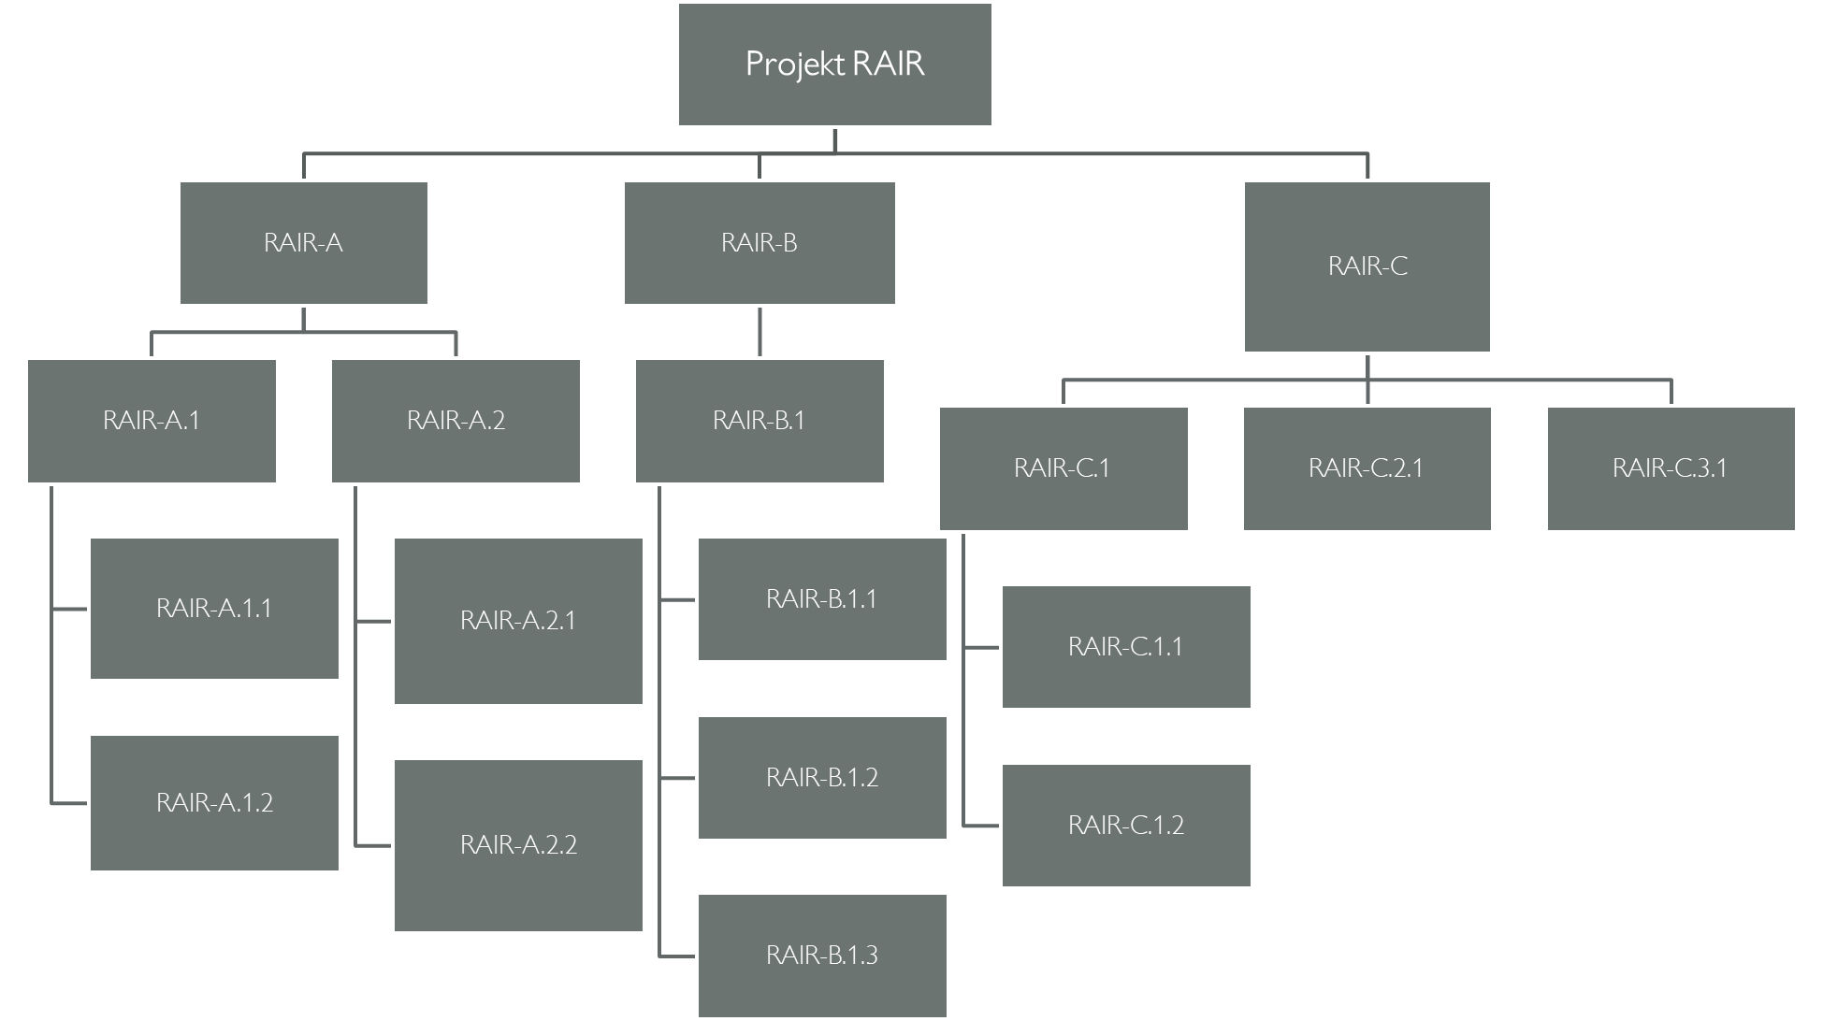
Projektstrukturplan Nachhilfewebsite

Slide 2
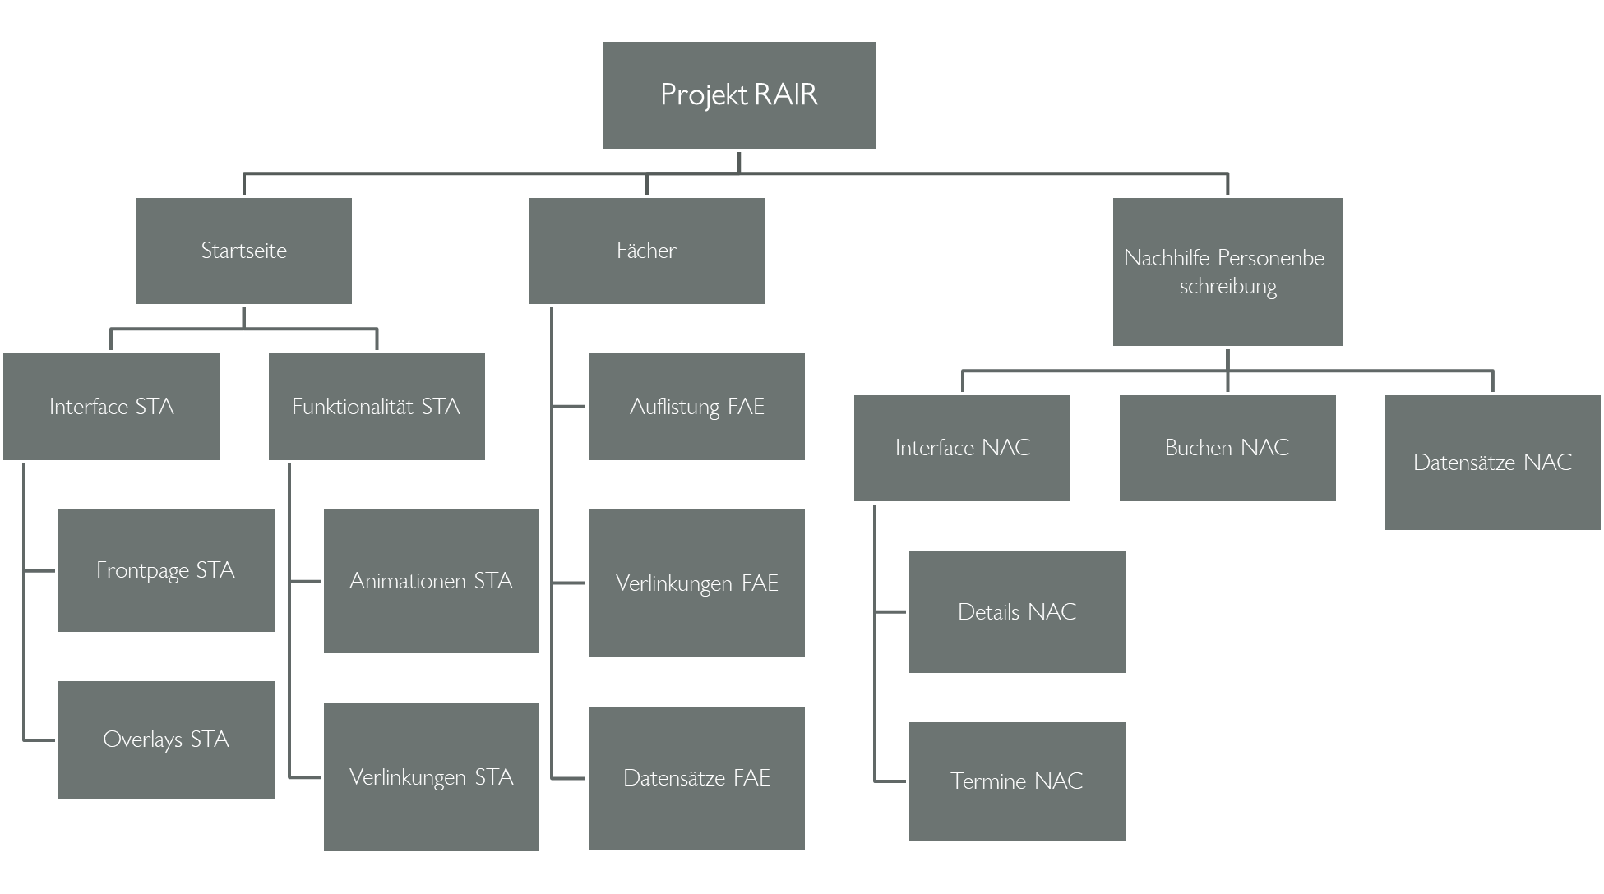
Projektstrukturplan Nachhilfewebsite

